Slide 1
Trasformare
pagine web
in
.epub
http://dotepub.com/

Slide 2
Trasforma una pagina Web in Epub o Kindle Ebook
Utile quando non puoi leggere la pagina subito e la vuoi conservare.
Utile quando vuoi realizzare un bookmarklet per lo studio di un caso o di una tua ricerca.

Slide 3
è una funzionalità Browser che funziona con Google Chrome (per Windows) e con Mozilla Firefox (non funziona con Internet Explorer)

Slide 4
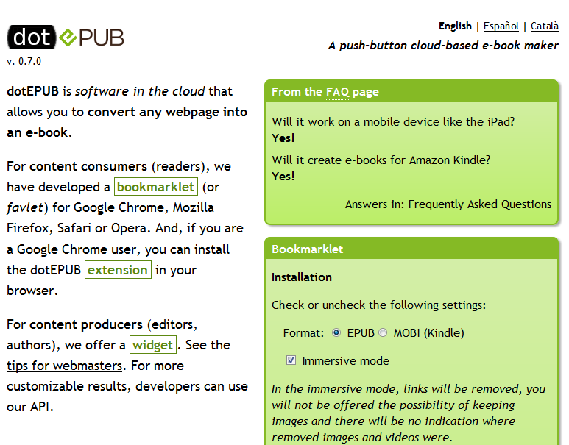
http://dotepub.com/

Slide 5
Permette di caricare le pagine web, salvate in epub, su qualsiasi dispositivo: e-reader, tablet, smartphone, netbook, computer desktop.
Compatibile con iPhone, iPod Touch, iPad, Sony Reader, Nook, iLiad, BeBook, Cooler, Cybook, eReader Alex, Kobo eReader, eBook Elonex, eSlick, eClicto , HanlineReader, QUE proReader, Papyre, Leqtor e altri

Slide 6
Immersive Mode
Le pagine vengono salvate i forma pura, senza link, immagini, barre di navigazione.
Non salva un sito, salva un articolo.

Slide 7
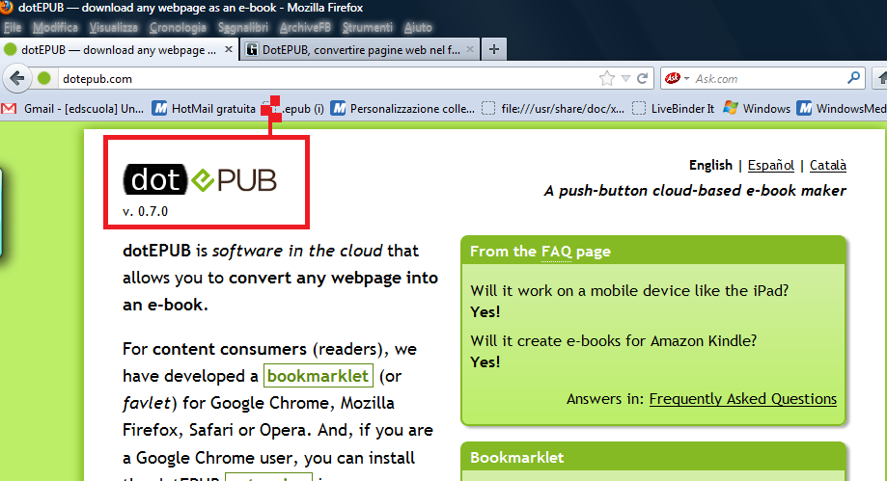
Per inserire l’estensione
nel Browser
Collegati a
http://dotepub.com/
Per utilizzare dot EPUB, trascina in logo sulla barra dei segnalibri del Browser. Poi visita una pagina web, un articolo e premi il segnalibro.

Slide 8
links
Convert any webpage into an e-book
http://dotepub.com/
Video correlati
https://chrome.google.com/webstore/detail/okpfiebkkmjcnodegbbbiellepfhoglm
http://www.youtube.com/watch?feature=player_embedded&v=ZKP4J36iALw#!
Installing and using the dotEPUB Chrome extension with Amazon Kindle
http://www.youtube.com/watch?v=nReMIqjEnok
Installing and using the dotEPUB bookmarklet with Amazon Kindle

Slide 9
http://www.geekissimo.com/2011/12/25/dotepub-convertire-pagine-web-formato-epub/
http://www.sparkblog.org/convertire-pagine-web-in-epub-dotepub/
http://www.cellularmagazine.it/blog/16080/dotepub-trasformare-pagine-web-in-file-epub-o-mobi/
http://www.ghacks.net/2011/12/26/dotepub-google-chrome-extension/
Ottimo tutorial
http://www.youtube.com/watch?v=KnNWt51cOVQ&feature=player_embedded

